Slide 1

Swiper教案
讲师：黄贤存

Slide 2
一、Swiper入门
Swiper入门
  简介
  我的第一个swiper页面
  如何使用swiper插件
  跟我一起做第一个swiper页面

Slide 3
什么是Swiper
Swiper是强大、免费、开源的移动端触摸滑动插件,实际上是一个类文件,使用swiper需要将其实例化
特点：
  开源、免费、强大、稳定、应用广泛
  可单独使用 swiper.min.js 也可以结合jQuery
  简单配置就可以实现手机，平板的触摸滑动功能
  文档丰富，大量活跃用户解答疑问

Slide 4
如何来使用Swiper
首先加载插件，需要用到的文件有swiper.min.js和swiper.min.css文件。
  <link rel="stylesheet" href=“css/swiper.min.css">
  <script src=“js/swiper.min.js"></script>
结合jQuery使用
  <link rel="stylesheet" type="text/css" href="css/swiper-3.4.2.min.css"/>
  <script src="js/jquery-1.10.1.min.js" type="text/javascript"></script>
  <script src="js/swiper-3.4.2.jquery.min.js" type="text/javascript"></script>
初始化Swiper

Slide 5
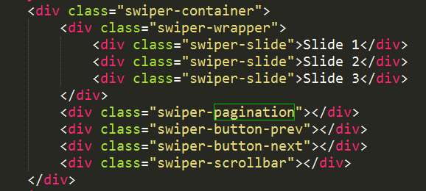
初始化Swiper——html代码部分

Slide 6
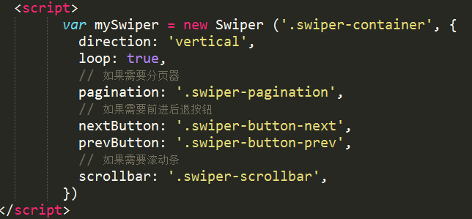
初始化Swiper——javascript代码部分
Vertical:水平方向 horizontal:垂直方向
Direction的取值为 :” vertical ”或 “horizontal” 默认值为 “horizontal”

Slide 7
一个页面引用多个Swiper的方法
一个页面中引用多个Swiper可以给每个Swiper加上ID或Class区分，要保留默认的类名swiper-container
<div class=“swiper-container” id=“swiper01”> ……</div>
<div class=“swiper-container” id=“swiper02”>……</div>
参考实例: swiper_02.html

Slide 8
二、swiper常用选项
详见技术手册

